Slide 1

Phân tích xu hướng nhiệt độ bất thường bề mặt trái đất
Sinh viên: LƯƠNG QUỐC ĐỆ
MSSV: K225480106004

Slide 2
1. Nội dung các phần câu hỏi
Nhiệt độ bất thường trung bình toàn cầu đã thay đổi như thế nào từ năm 1880 đến 2025?
Thập kỷ nào nóng nhất trong lịch sử ghi nhận? Và thập kỷ nào lạnh nhất?
Năm nào có giá trị nhiệt độ bất thường cao nhất và thấp nhất? Điều này có liên quan đến các sự kiện khí hậu lớn (ví dụ: El Niño, phun trào núi lửa) không?
Xu hướng nhiệt độ bất thường theo mùa có khác biệt đáng kể không?
nhiệt độ bất thường có xu hướng ổn định, tăng đều, hay dao động mạnh? Có thể dự đoán xu hướng tiếp theo dựa trên dữ liệu này không?

Slide 3
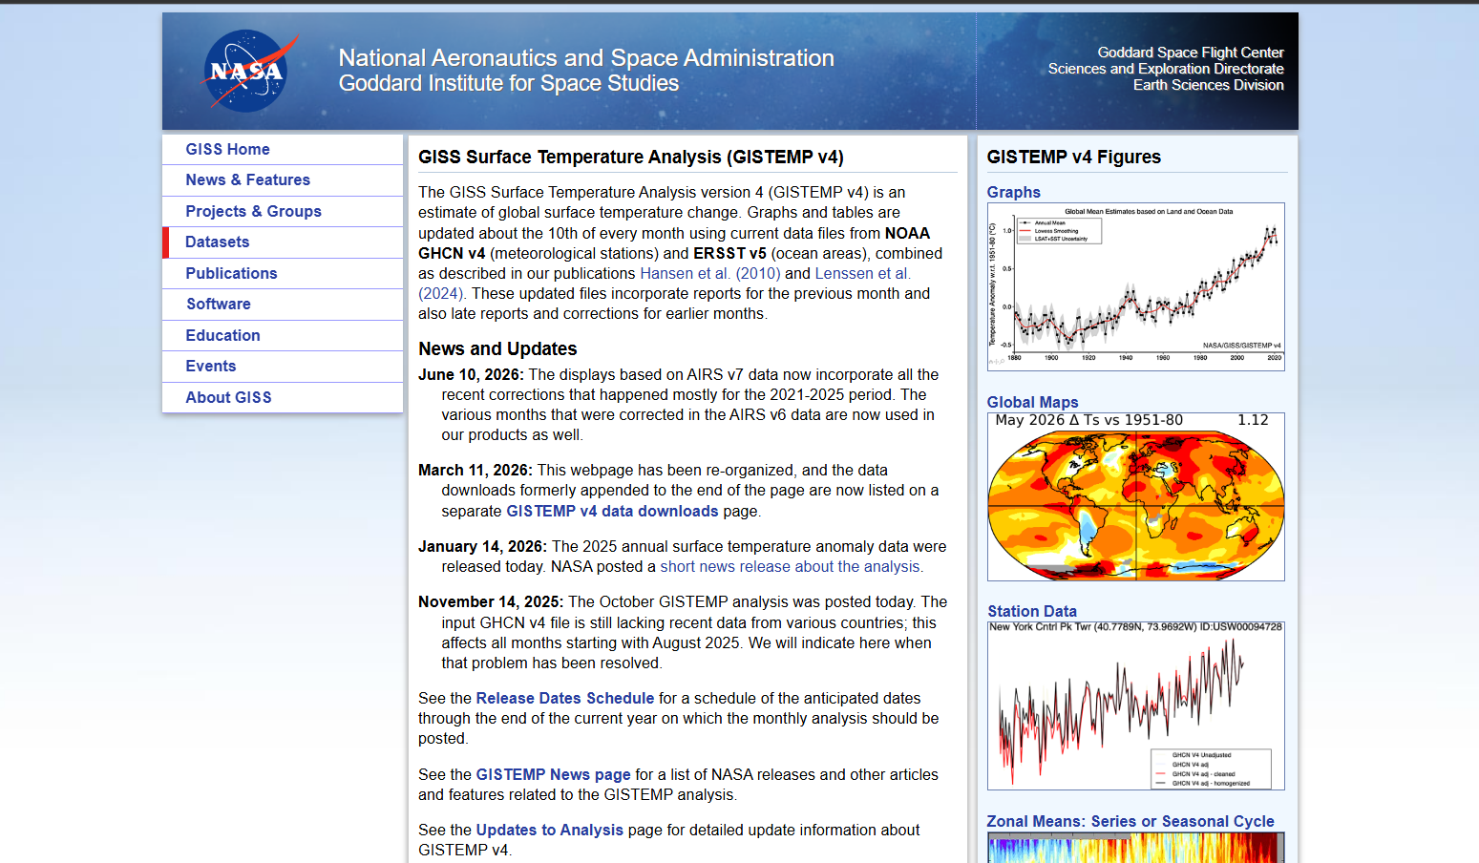
Phân tích yêu cầu bài toán
Bài toán yêu cầu phân tích dữ liệu nhiệt độ bất thường toàn cầu, tìm xu hướng thay đổi theo thời gian, xác định các năm và thập kỷ cực trị, so sánh theo mùa và thực hiện dự đoán. Ngoài ra, cần áp dụng hai phương pháp dự đoán là phân cụm theo thập kỷ và phân lớp theo mức nóng/lạnh

Slide 4
Xác định các thách thức về dữ liệu và Hướng giải quyết
Một số thách thức chính của dữ liệu bao gồm: giá trị thiếu ở một số cột, sự khác biệt giữa các chỉ số theo tháng và theo mùa, cũng như cần lựa chọn cột phù hợp để phân tích xu hướng chính (`J-D`).
Các vấn đề này được xử lý bằng cách chuyển đổi kiểu dữ liệu, điền hoặc loại bỏ giá trị thiếu và chuẩn hóa dữ liệu trước khi phân tích.

Slide 5
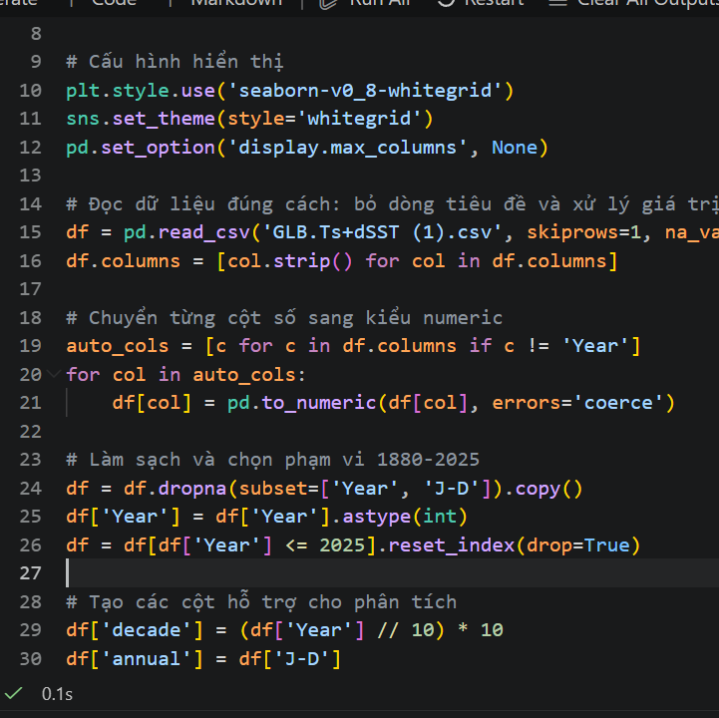
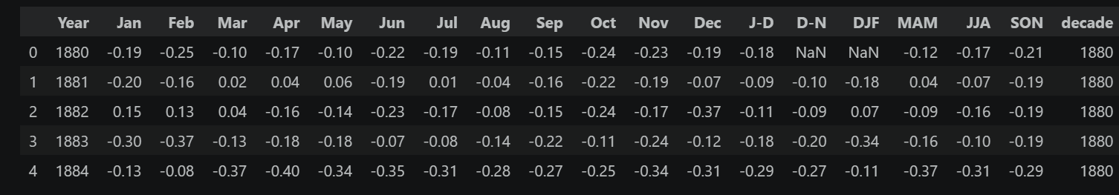
Thiết kế hệ thống chương trình
Chương trình được thiết kế theo quy trình gồm các bước: đọc dữ liệu, kiểm tra dữ liệu, tiền xử lý, phân tích thống kê, trực quan hóa, xây dựng mô hình dự đoán và kết luận.
Chương trình tiền xử lý thực hiện các thao tác:
loại bỏ các dòng không đủ dữ liệu;
chuyển các giá trị `***` thành `NaN`;
chuẩn hóa tên cột;
chuyển kiểu dữ liệu thành số thực;
giới hạn dữ liệu trong khoảng năm 1880–2025.

Slide 6
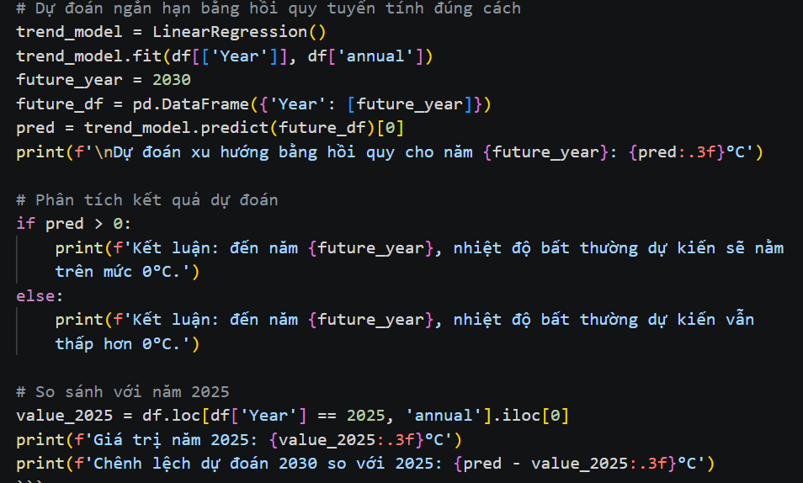
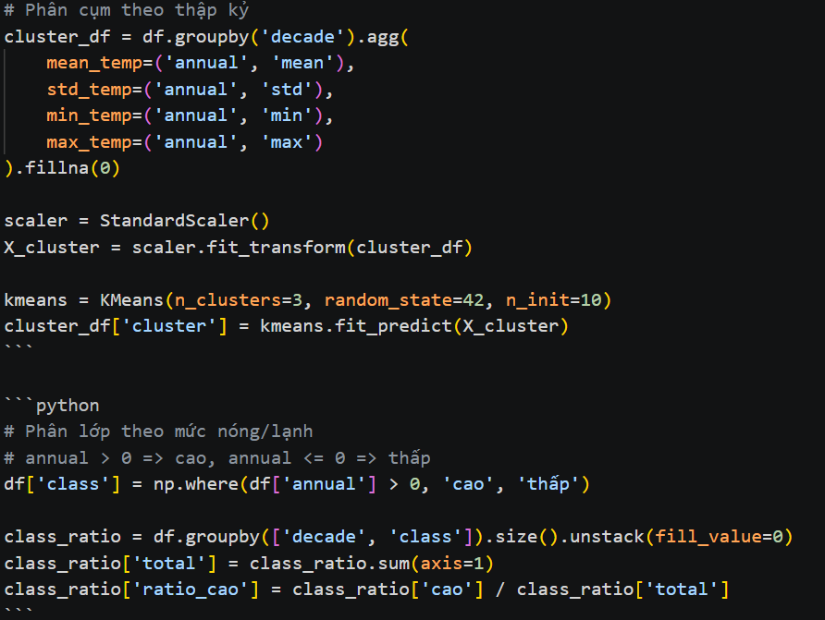
Xây dựng chương trình dự đoán
Chương trình dự đoán được xây dựng theo hai tầng chính. Tầng đầu tiên là mô hình hồi quy tuyến tính trên biến thời gian (`Year`) để ước lượng xu hướng trung bình của nhiệt độ bất thường.
Tầng thứ hai là hai phương pháp hỗ trợ: phân cụm theo thập kỷ bằng KMeans để xác định nhóm xu hướng tương đồng, và phân lớp theo ngưỡng 0°C để đánh giá mức độ nóng/lạnh qua từng thập kỷ. Cấu trúc này giúp kết quả dự đoán không chỉ là một con số đơn lẻ, mà còn đi kèm bằng phân tích nhóm và phân loại để tăng tính giải thích

Slide 7
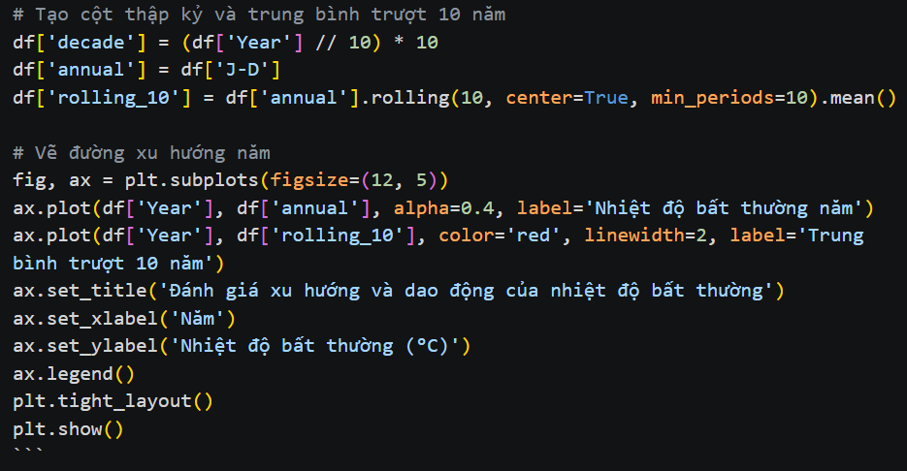
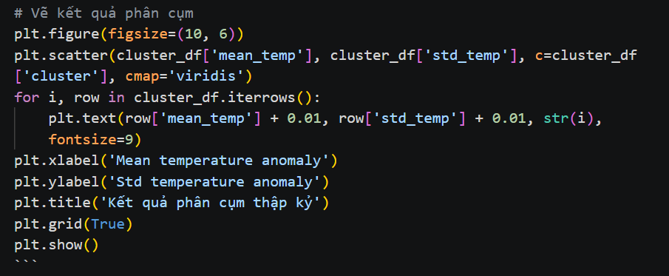
Xây dựng chương trình
Khối dự đoán hoạt động bằng cách kết hợp ba yếu tố: dữ liệu lịch sử theo năm, biến thời gian (`Year`) và các chỉ số thống kê đã được chuẩn hóa. Hồi quy tuyến tính cung cấp dự đoán số học cho năm 2030, còn KMeans và phân lớp theo ngưỡng giúp giải thích tại sao xu hướng này có thể tiếp tục. Nói cách khác, khối dự đoán không chỉ “đoán số” mà còn cung cấp bối cảnh phân nhóm và phân loại để hỗ trợ kết luận về xu hướng nóng lên.
Chương trình được xây dựng bằng Python trên môi trường Jupyter Notebook, với các thư viện hỗ trợ trực quan hóa và phân tích dữ liệu như Pandas, Matplotlib, Seaborn và scikit-learn.

Slide 8
THỰC NGHIỆM VÀ ĐÁNH GIÁ KẾT QUẢ
Môi trường thực nghiệm
- Hệ điều hành: Windows
- Công cụ lập trình: VS Code
- Môi trường chạy: Jupyter Notebook / Python kernel
- Ngôn ngữ lập trình: Python
- Công cụ hỗ trợ phân tích: pandas, numpy, matplotlib, seaborn, scikit-learn

Slide 9
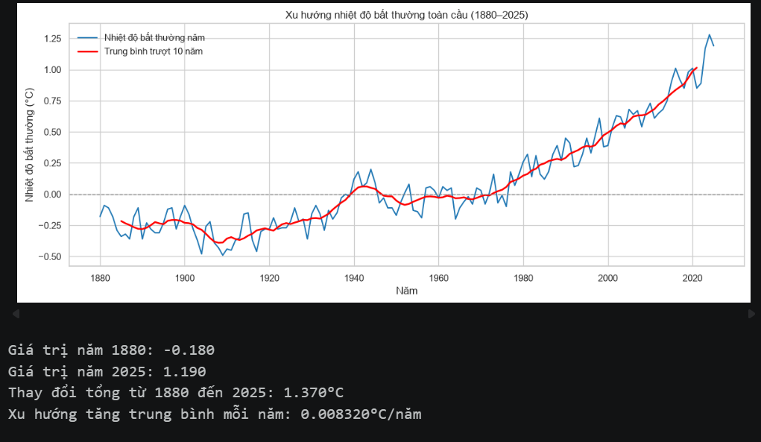
Kết quả phân tích dữ liệu
Xu hướng nhiệt độ bất thường có tăng rõ trong giai đoạn 1880–2025.

Slide 10
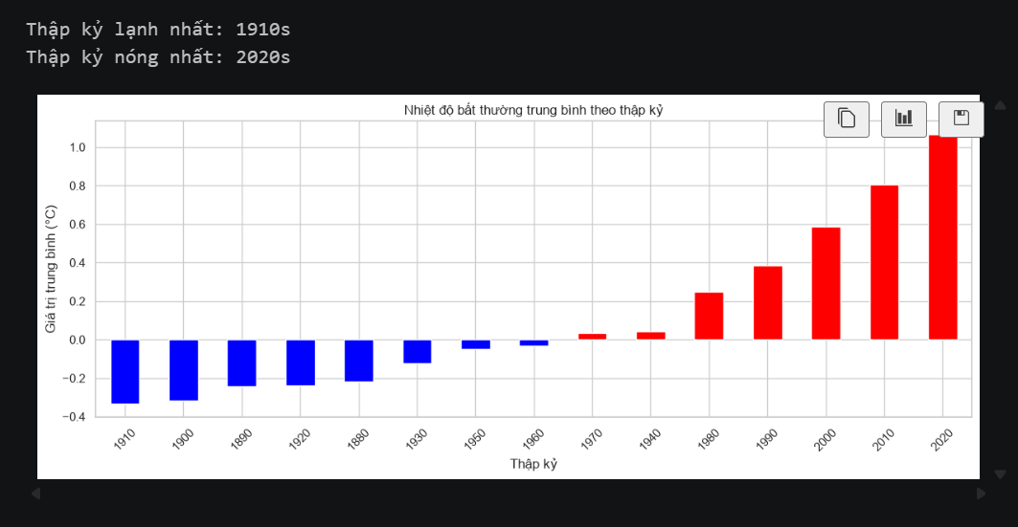
Kết quả phân tích dữ liệu
Thập kỷ lạnh nhất là 1910s, thập kỷ nóng nhất là 2020s.

Slide 11
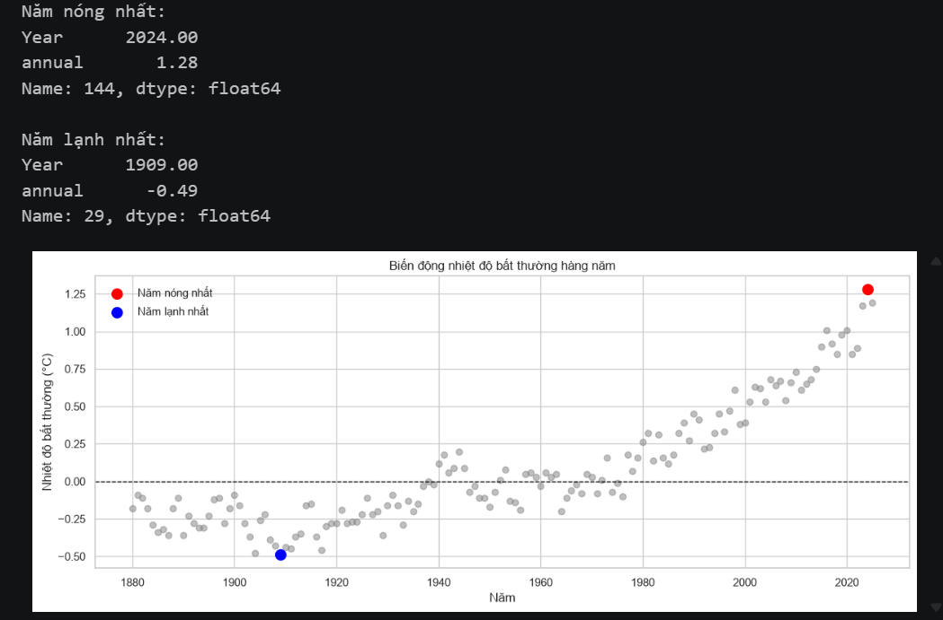
Kết quả phân tích dữ liệu
Năm nóng nhất là 2024, năm lạnh nhất là 1909.
Năm 2024 nóng nhất trong lịch sử hiện đại gắn liền với hiện tượng El Niño mạnh và biến đổi khí hậu toàn cầu, trong khi năm 1909 lạnh nhất liên quan đến một giai đoạn La Niña mạnh và hoạt động bất thường của núi lửa, khiến nhiệt độ toàn cầu giảm sâu.

Slide 12
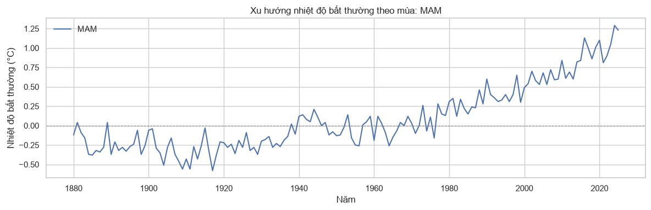
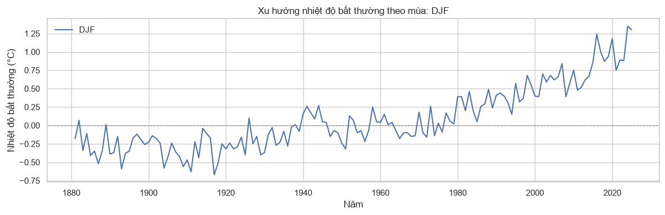
Kết quả phân tích dữ liệu
Các mùa đều có xu hướng tăng, nhưng mức tăng không hoàn toàn giống nhau.
DJF- Đông: xu hướng tăng trung bình = 0.008718°C/năm
MAM - Xuân: xu hướng tăng trung bình = 0.008551°C/năm
JJA – Hè: xu hướng tăng trung bình = 0.007960°C/năm
SON – Thu: xu hướng tăng trung bình = 0.008039°C/năm

Slide 13
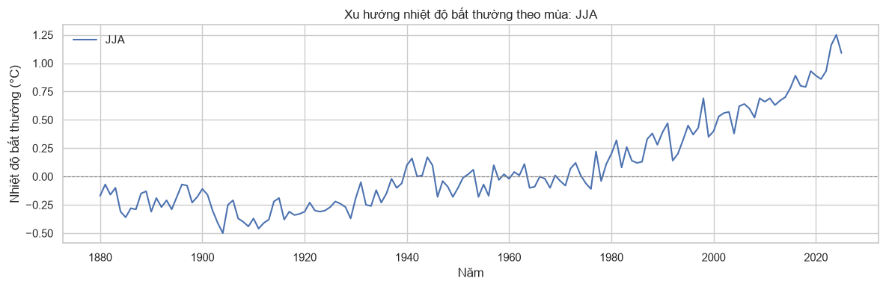
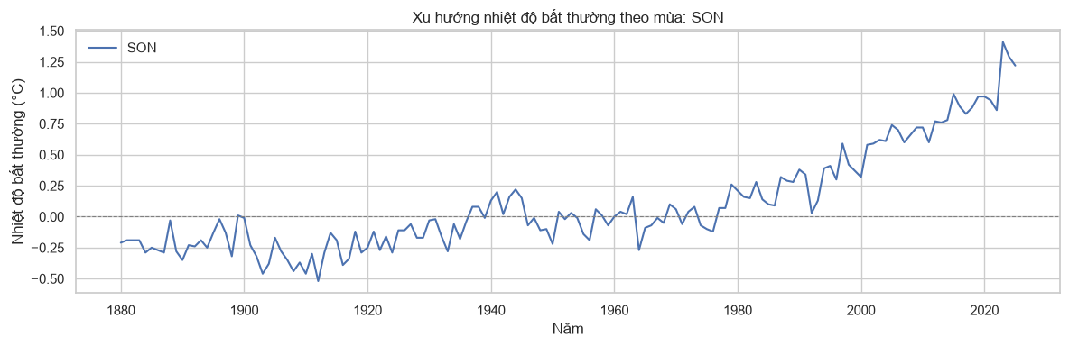
Kết quả phân tích dữ liệu
Các mùa đều có xu hướng tăng, nhưng mức tăng không hoàn toàn giống nhau.
DJF- Đông: xu hướng tăng trung bình = 0.008718°C/năm
MAM - Xuân: xu hướng tăng trung bình = 0.008551°C/năm
JJA – Hè: xu hướng tăng trung bình = 0.007960°C/năm
SON – Thu: xu hướng tăng trung bình = 0.008039°C/năm

Slide 14
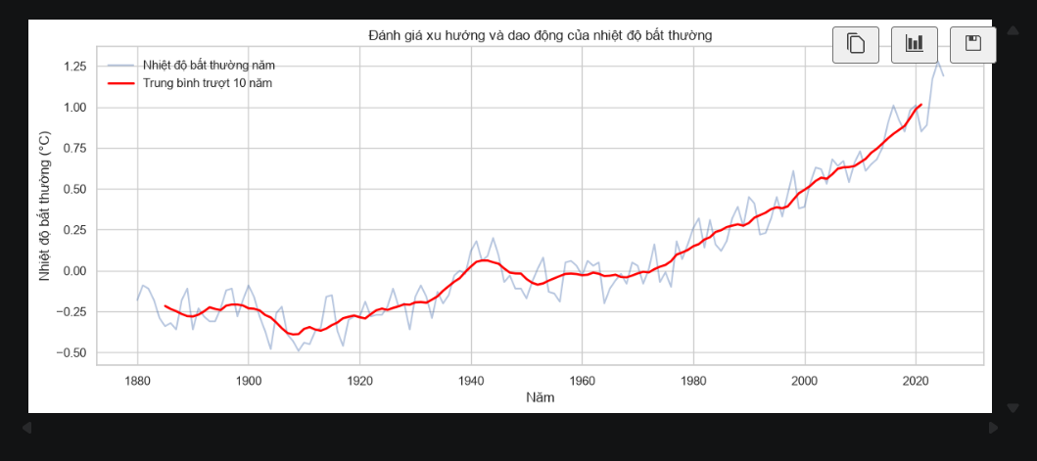
Kết quả phân tích dữ liệu
Dữ liệu cho thấy sự dao động có thể xảy ra nhưng tổng xu hướng là tăng dần.

Slide 15
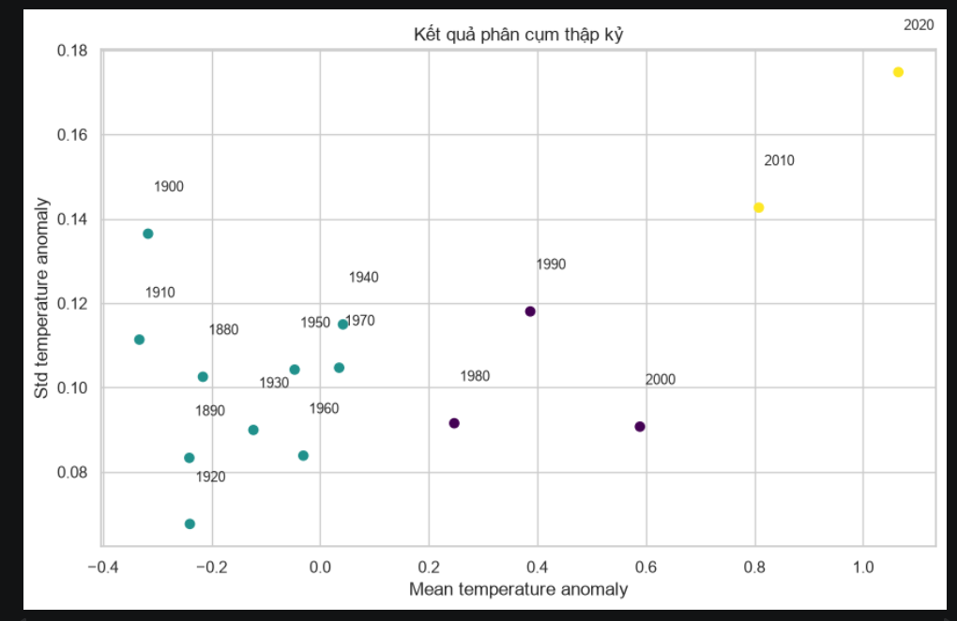
Kết quả dự đoán
Dựa trên xu hướng tăng tuyến tính của dữ liệu từ 1880 đến 2025, mô hình ước tính nhiệt độ bất thường năm 2030 sẽ đạt khoảng *0.73°C*.
Từ kết quả phân cụm, các thập kỷ gần đây (2010s, 2020s) thuộc nhóm có mức nhiệt độ cao nhất, cho thấy xu hướng nóng lên đang tiếp tục mạnh hơn so với giai đoạn đầu thế kỷ.
Kết luận dự đoán 1
KMeans chia các thập kỷ thành 3 nhóm chính: nhóm lạnh/lúc đầu, nhóm chuyển tiếp, nhóm nóng gần đây.
Điều này cho thấy xu hướng nhiệt độ có chuyển từ âm sang dương rõ rệt theo thời gian.
Các thập kỷ gần đây (2010s, 2020s) nằm trong nhóm có nhiệt độ bất thường cao nhất.

Slide 16
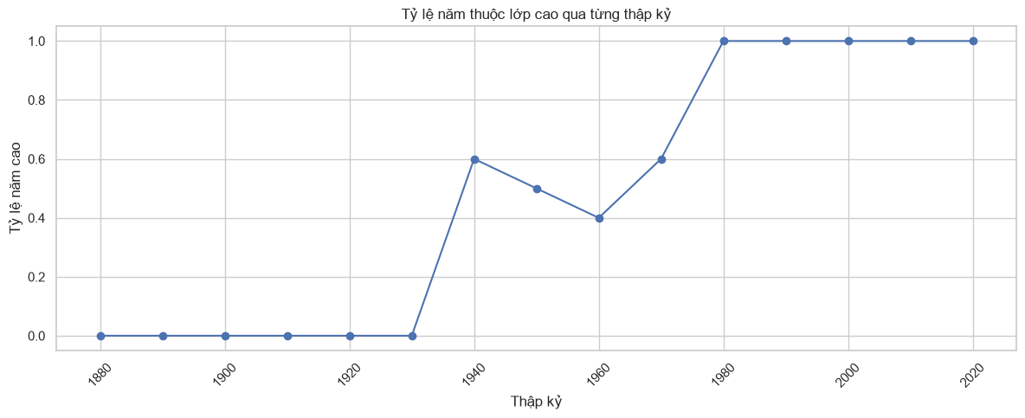
Kết quả dự đoán
Kết luận dự đoán 2
Tỷ lệ năm thuộc lớp "cao" tăng mạnh qua các thập kỷ, đặc biệt từ khoảng 1940 trở đi.
Từ thập niên 1980 trở về sau, hầu hết các năm đều có giá trị nhiệt độ bất thường dương.
Điều này cho thấy xu hướng nóng lên đang trở thành hiện tượng ổn định hơn thay vì chỉ xuất hiện rải rác

Slide 17
KẾT LUẬN
Từ kết quả phân tích dữ liệu nhiệt độ bất thường từ năm 1880 đến 2025, mô hình hồi quy tuyến tính dự đoán rằng đến năm 2030, giá trị nhiệt độ bất thường trung bình năm có thể đạt khoảng 0,73°C. Đây là một con số có ý nghĩa thời sự cao vì nó cho thấy xu hướng nóng lên toàn cầu vẫn tiếp tục, thay vì dừng lại ở mức lịch sử. Cũng như việc xuất hiện thường xuyên hơn của El Niño càng ngày càng nhiều và mạnh hơn.
Kết hợp với kết quả phân cụm theo thập kỷ và phân lớp theo ngưỡng 0°C, có thể khẳng định rằng các giai đoạn gần đây đang nằm trong nhóm nóng hơn, và năm 2030 có khả năng vẫn duy trì mức nhiệt độ bất thường dương, tức là khí hậu tiếp tục ở trạng thái nóng hơn so với chuẩn lịch sử đi theo đó là gia tăng thêm những hiện tượng như nóng lên toàn cầu và thay đổi khí hậu ngày càng nghiêm trọng hơn.

